Slide 1





Estudio de Índice Delictivo
OCTUBRE 2014

Slide 2

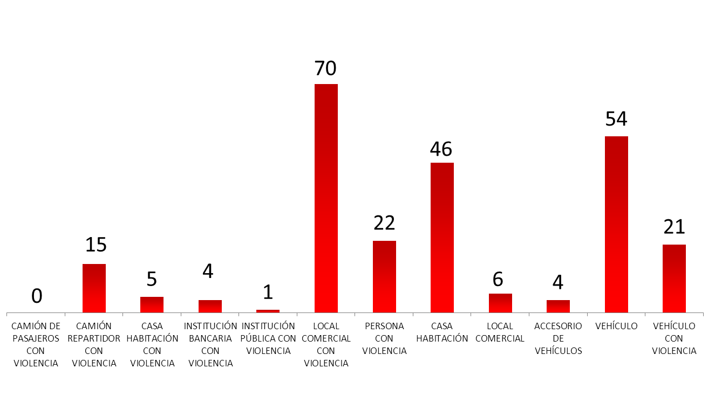
ÍNDICE GENERAL
Octubre 2014
Seguridad Ciudadana
ESTADÍSTICAS BASADAS EN LOS REPORTES DEL CENTRO DE EMERGENCIAS 066

Slide 3
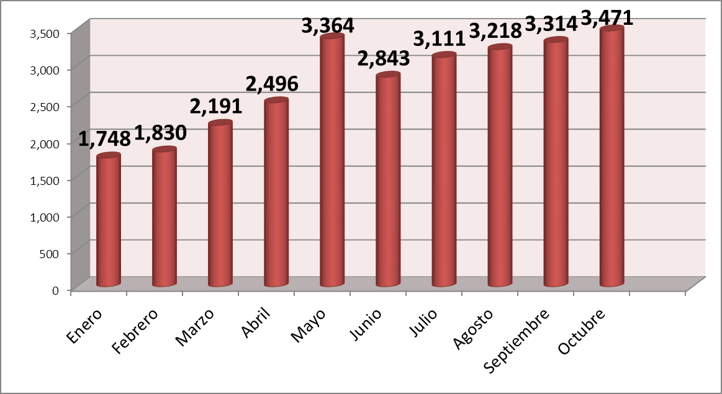
Seguridad Ciudadana
Llamadas Atendidas
A través de la Línea de Atención Ciudadana
Reportes Octubre 2014
ESTADÍSTICAS BASADAS EN LOS REPORTES DEL CENTRO DE EMERGENCIAS 066

Slide 4
Seguridad Ciudadana
Estado de Fuerza
Octubre 2014
ESTADÍSTICAS BASADAS EN LOS REPORTES DEL CENTRO DE EMERGENCIAS 066
Policía preventiva Municipal
664 Elementos

